Slide 1

Gowalla网络分析
——COMP5045 社交网络分析 课程汇报

Slide 2
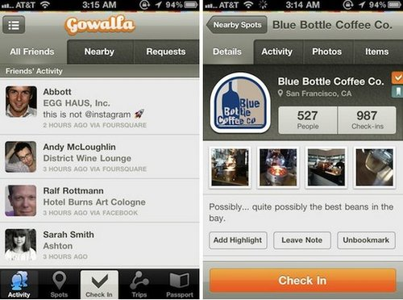
背景
Gowalla 是一款以地图为核心的地理位置社交应用，用户可以在地图上签到并分享位置。该应用最早在2009年推出，并于2011年被Facebook收购，于2012年关闭服务。
Gowalla数据集
数据集包含两个文件：
Gowalla_edges.txt：记录用户之间的好友关系，共196591个用户节点，950327条好友关系边（无向图）。
Gowalla_totalCheckins.txt：6442890条签到记录，包含每次签到的用户、时间、经纬度等信息。
数据时间范围：2009-02-04至2010-10-23。

Slide 3
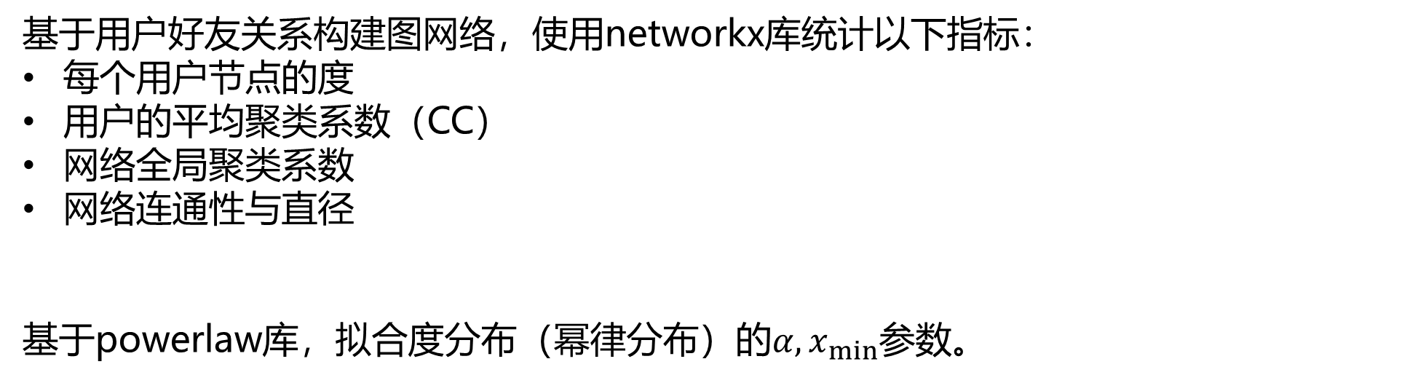
方法 – 统计分析
基于用户好友关系构建图网络，使用networkx库统计以下指标：
每个用户节点的度
用户的平均聚类系数（CC）
网络全局聚类系数
网络连通性与直径
基于powerlaw库，拟合度分布（幂律分布）的$α,x_{min}$参数。

Slide 4

方法 – 社区分析
使用Louvain算法查找不重叠社区（时间复杂度$O(NlogN)$），
并分析最大的5个社区与10个中等规模社区的成员签到位置分布。
其中，中等规模社区选取为规模排序100~190的社区，对应用户数量由20到9不等。

Slide 5
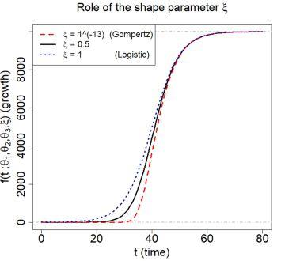
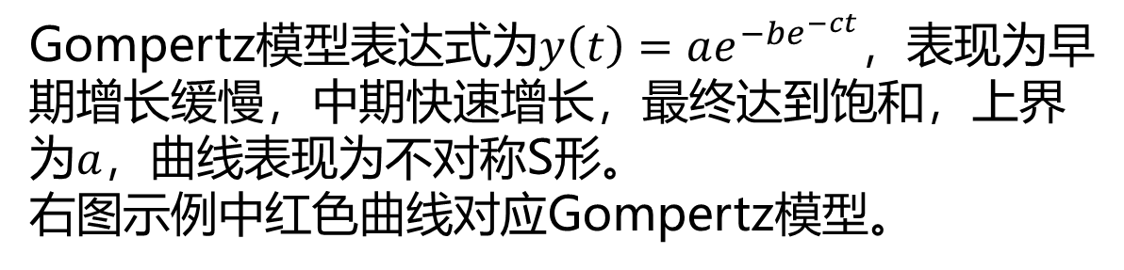
方法 – 演化分析
网络演化分析
此部分将用户第一次签到视为“节点加入网络”。
按月统计网络中用户数量、签到次数累计与新增量随时间变化，并使用幂律与Gompertz模型对完整的19个月进行拟合。
生命周期分析
定义生命周期为用户第一次与最后一次签到时间间隔，仅签到一次的用户生命周期为1；对生命周期与对应用户数量进行统计分析。
Gompertz模型表达式为$y\left(t\right)=ae^{−be^{−ct}}$，表现为早期增长缓慢，中期快速增长，最终达到饱和，上界为$a，$曲线表现为不对称S形。
右图示例中红色曲线对应Gompertz模型。

Slide 6
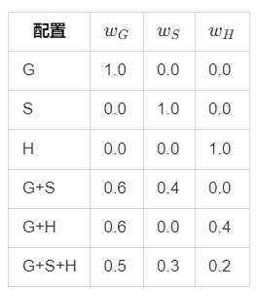


方法 – 推荐算法
基于历史地理位置、好友关系与POI热门程度的推荐。
数据预处理
好友/热门POI
评估与组别划分
对Top-10推荐的POI，依次检查是否与真实POI匹配。其中POI采用距离阈值匹配，在组间比较中选取阈值为0.05度（对应经线距离5.5km）。
每种配置对200名随机用户进行评估（不同组别选取用户相同）。
保留进行签到的用户
划分训练、测试集
构建格式化数据
每名用户计算好友签到POI
计算全局热门POI
组别划分：
评分与推荐
评估指标：
$Hit>0$：至少推荐一个真实POI的用户比例。
$Precision$：精确率，即推荐POI落在真实POI附近的数量。
$Recall$：召回率，即用户感兴趣的POI被推荐出的数量。
基于地理位置(G)、好友(S)与热门(H)对POI进行评分，并使用权重得到综合分数，返回Top-10。
G：根据用户历史访问POI距离计算相似度：
$$SG_{i}=\frac{1}{k}Σ_{j=1}^{k}exp(−\frac{d_{ij}^{2}}{2σ^{2}})$$
S：好友中签到次数最多POI为1，其他POI按好友签到次数比例对应[0,1)。
H：POI在全局签到次数排名$r_{i}$对应分数$1/r_{i}$。

Slide 7
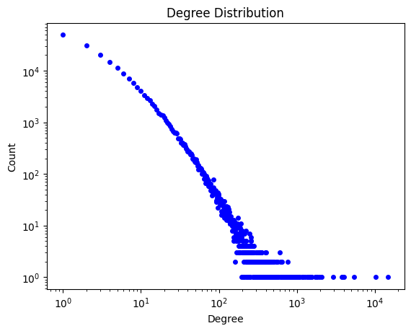
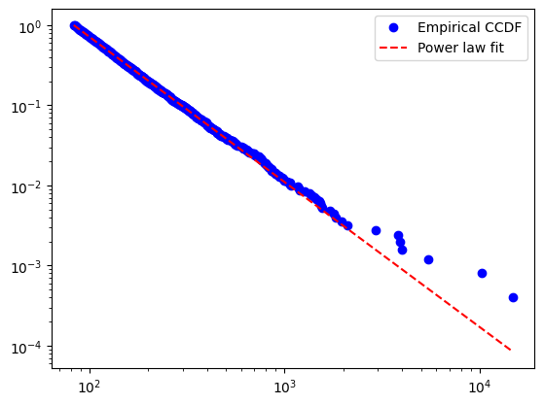
结果 – 网络与节点属性
节点度分布如下，拟合结果为$α=2.8082$, $x_{min}=83.0$。
幂律拟合在度大于83时有效，而在尾部（度大于200）出现偏离，呈现截断幂律特征。

Slide 8
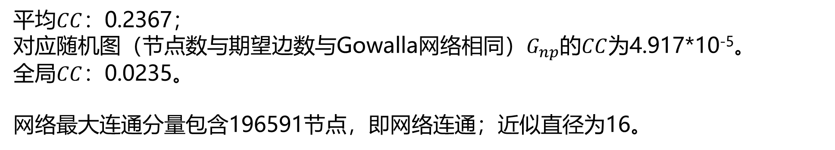
结果 – 网络与节点属性
平均$CC$：0.2367；
对应随机图（节点数与期望边数与Gowalla网络相同）$G_{np}$的$CC$为4.917*10⁻⁵。
全局$CC$：0.0235。
网络最大连通分量包含196591节点，即网络连通；近似直径为16。

Slide 9
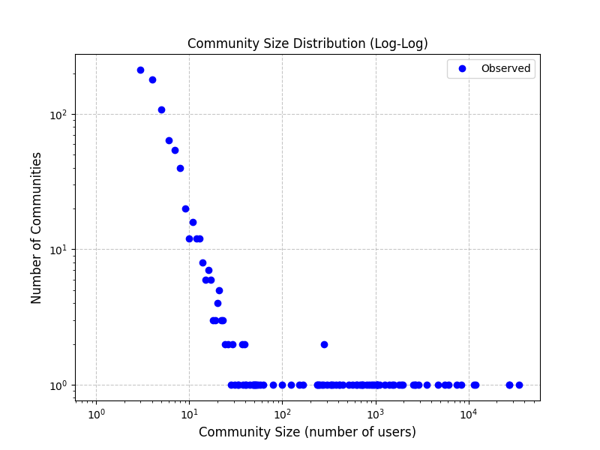
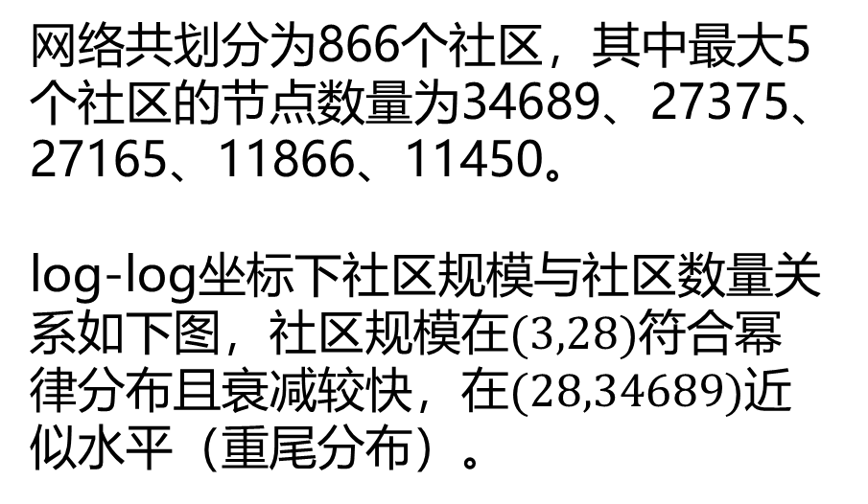
结果 – 社区划分与地理统计
网络共划分为866个社区，其中最大5个社区的节点数量为34689、27375、27165、11866、11450。
log-log坐标下社区规模与社区数量关系如下图，社区规模在$(3,28)$符合幂律分布且衰减较快，在$(28,34689)$近似水平（重尾分布）。

Slide 10
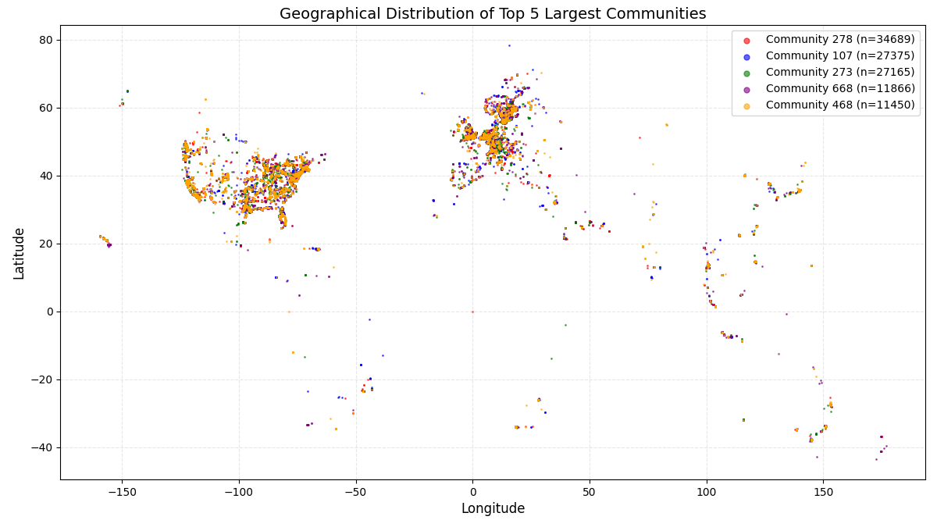
结果 – 社区划分与地理统计
前5社区成员签到位置如下：
每个社区的实际签到次数约300k~1M，图中每个社区仅随机选取5k个用户、10k个点进行绘制。
1st
2nd
3rd
4th
5th
大规模社区全球均有分布，大部分集中于美国与西欧；
5个社区成员的签到点的分布没有显著差异。

Slide 11
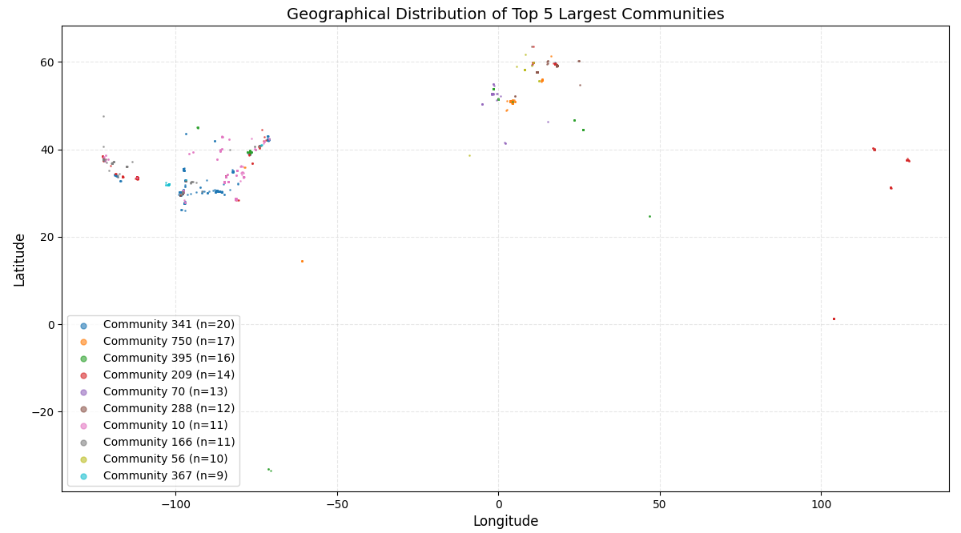
结果 – 社区划分与地理统计
中等规模社区成员签到位置如下，部分小规模社区签到点呈现地理聚集性。
Medium-Sized
100th
110th
120th
130th
140th
150th
160th
170th
180th
190th

Slide 12
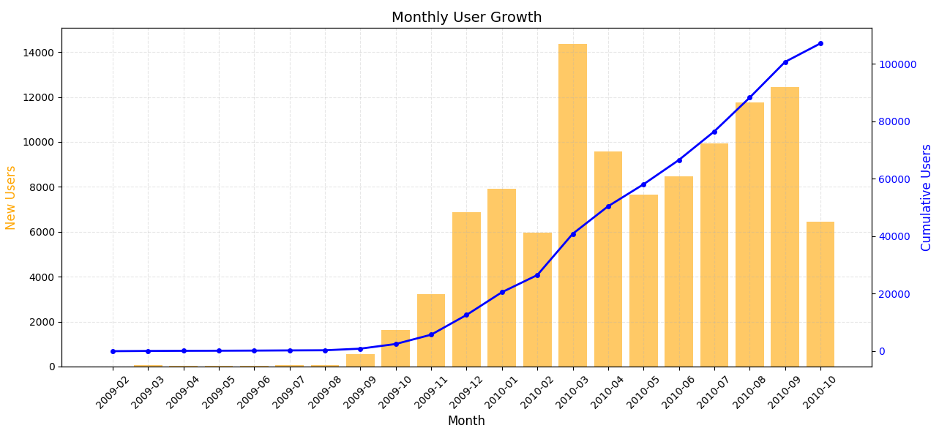
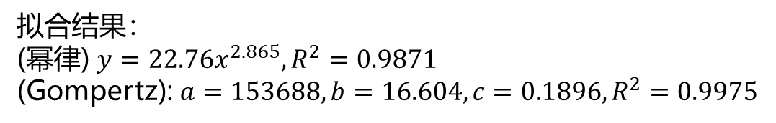
结果 – 网络演化与生命周期分析
下图中柱状图为当月新增用户，折线图为累计用户量。
拟合结果：
(幂律) $y=22.76x^{2.865}, R^{2}=0.9871$ (Gompertz): ${a=153688,b=16.604,c=0.1896,R}^{2}=0.9975$

Slide 13
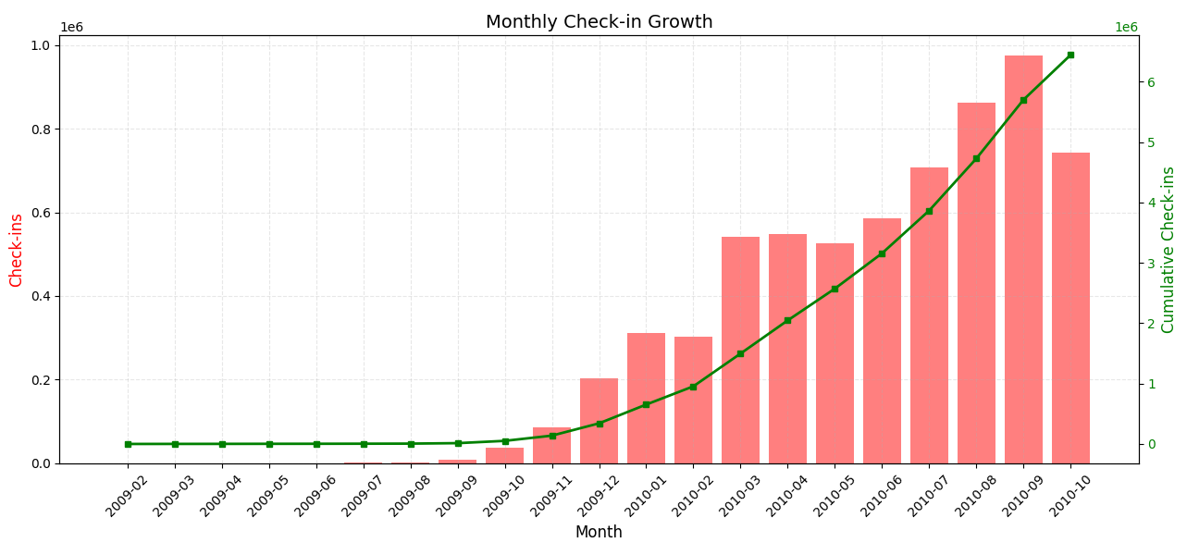
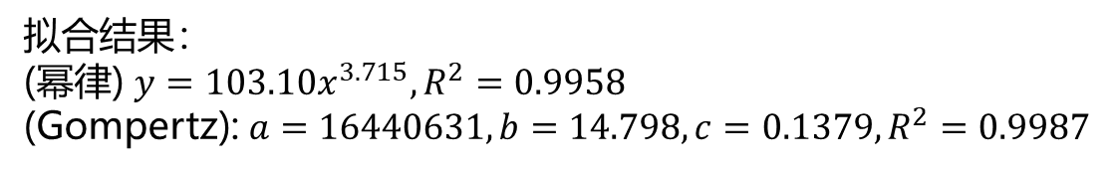
结果 – 网络演化与生命周期分析
下图中柱状图为当月新增签到，折线图为累计签到量。
拟合结果：
(幂律) $y=103.10x^{3.715}, R^{2}=0.9958$ (Gompertz): ${a=16440631,b=14.798,c=0.1379,R}^{2}=0.9987$

Slide 14
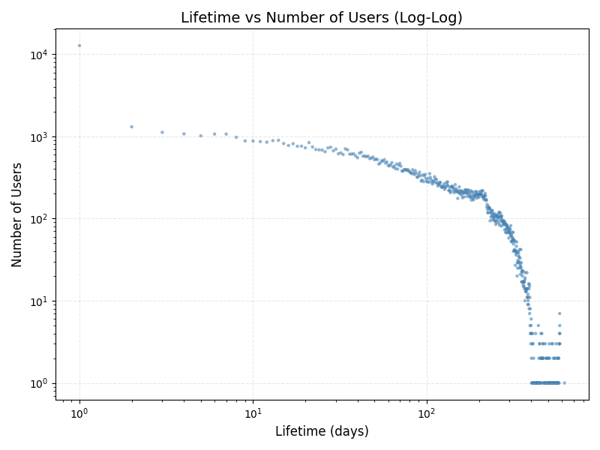
结果 – 网络演化与生命周期分析
12723位（11.9%）仅签到一次；
如右图，多次签到的用户数量与生命周期呈现幂律分布，存在部分用户的签到次数达到日均1次。

Slide 15
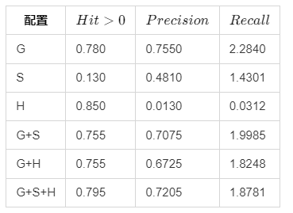
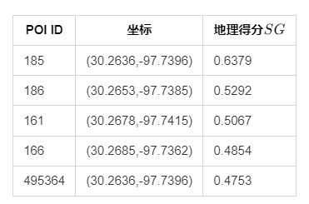

结果 – 基于地理位置-好友-热门POI的推荐
对6类不同的权重配置，推荐结果指标如下，其中POI匹配阈值为0.05度。
由于地理位置使用阈值匹配，一个推荐POI可能对应多个邻近的真实POI，因此$Recall$可能大于1。
针对其中一位用户推荐的Top-5 POI（纯地理推荐/G），该用户具有102个历史POI。

Slide 16
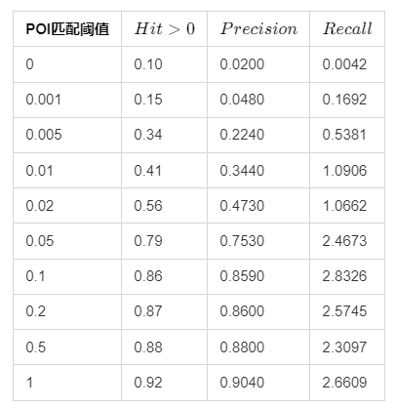
结果 – 基于地理位置-好友-热门POI的推荐
对纯地理（G）推荐，选取不同POI匹配阈值对100位用户进行匹配，结果如下。

Slide 17
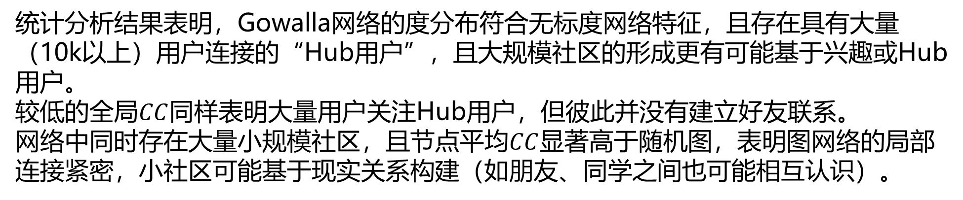
讨论 – 网络与社区属性
统计分析结果表明，Gowalla网络的度分布符合无标度网络特征，且存在具有大量（10k以上）用户连接的“Hub用户”，且大规模社区的形成更有可能基于兴趣或Hub用户。
较低的全局$CC$同样表明大量用户关注Hub用户，但彼此并没有建立好友联系。
网络中同时存在大量小规模社区，且节点平均$CC$显著高于随机图，表明图网络的局部连接紧密，小社区可能基于现实关系构建（如朋友、同学之间也可能相互认识）。

Slide 18
讨论 – 地理属性
大规模社区：更有可能基于兴趣或Hub用户，而非地理分布。
小规模社区：基于地理位置的社交构建特性；社区更可能基于现实关系构建。
推荐结果同样表现该特性。纯地理（G）具有最精准的推荐效果，表明用户更倾向于访问一定地理范围或活动半径内的地点，而非可能较远的热门或好友签到的POI。
加入热门（H）后精度有所降低而覆盖率提高，说明融合模型虽然降低了平均精度，但能让更多用户获得至少一个有效推荐。
选取不同POI阈值进行G推荐时，各指标在阈值0.05度时均出现明显提升，估计用户的活动半径大致在0.02-0.1度（约2.2~11km）之间，可用于进行城市级POI推荐。

Slide 19
讨论 – 网络演化
对用户与签到数量的幂律与Gompertz模型均有较好拟合结果；
Gompertz模型预测的用户上限约为当前用户数的1.52倍，签到上限约为当前签到数的2.88倍，表明Gowalla在数据截止时仍处于增长期，远未达到饱和。
同时，尽管2010年3月的新增用户数量明显高于其他月份（大于前一个月的2倍），但用户与签到数量均表现出平稳增长趋势，未形成显著“爆发增长”。

Slide 20
讨论 – 局限与展望
出于设备性能与推理时间考虑，本项目直接指定了推荐过程的参数与GSH权重，并未对这些参数进行优化。
同时对推荐算法进行了一定简化处理：
使用全局热门POI代替用户偏好；
使用平均聚合获取好友POI；
基于高斯核计算地理位置相似性，而实际地理距离分布可能呈现幂律；
随机采样用于计算的用户与数据签到样本。

Slide 21
总结
本项目对Gowalla地理位置社交网络进行了多维度分析。
网络具有无标度（α=2.81）和小世界（平均聚类系数0.237，直径16）特征；
社区规模呈重尾分布，大规模社区兴趣驱动，小规模社区地理聚集。
演化分析表明用户增长符合幂律与Gompertz模型，网络仍处于增长期。
推荐实验表明纯地理模型优于融合社交与热度的混合模型，用户活动半径约为5公里。综合结果表明，地理邻近性是LBSN中用户签到行为的主导因素，网络结构、演化规律与用户行为三者高度一致。

Slide 22
感谢倾听
Gowalla网络分析

